Slide 1
Chapter 3. 서비스품질과 고객만족의 이해

Slide 2
고객 기대의 이해

Slide 3
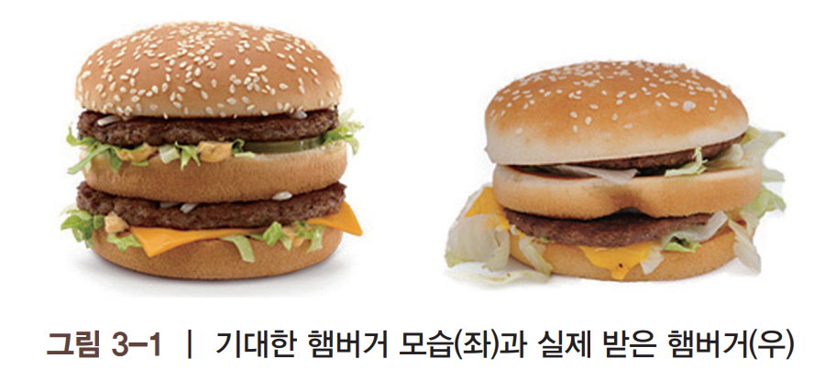

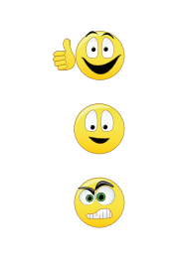
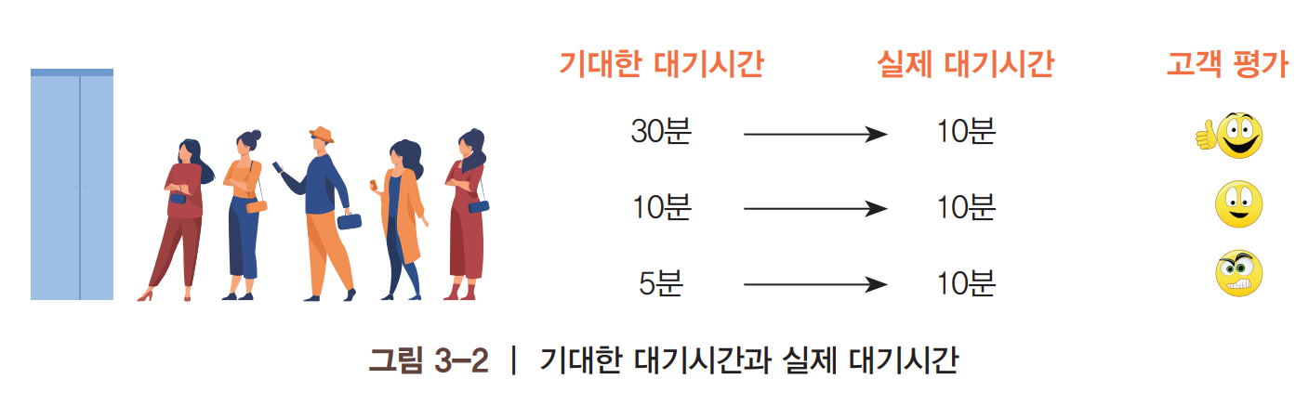
고객의 기대수준을 이해하는 것이 왜 중요할까?
고객의 평가
고객의 평가
실제 대기시간은 모두 10분으로 동일하나 고객의 평가가 서로 다른 이유는 고객 기대수준이 달랐기 때문!
우리는 고객이 ‘기대하는 서비스’가 무엇인지 정확히 알아야 고객만족, 고객감동 서비스를 제공할 수 있음

Slide 4

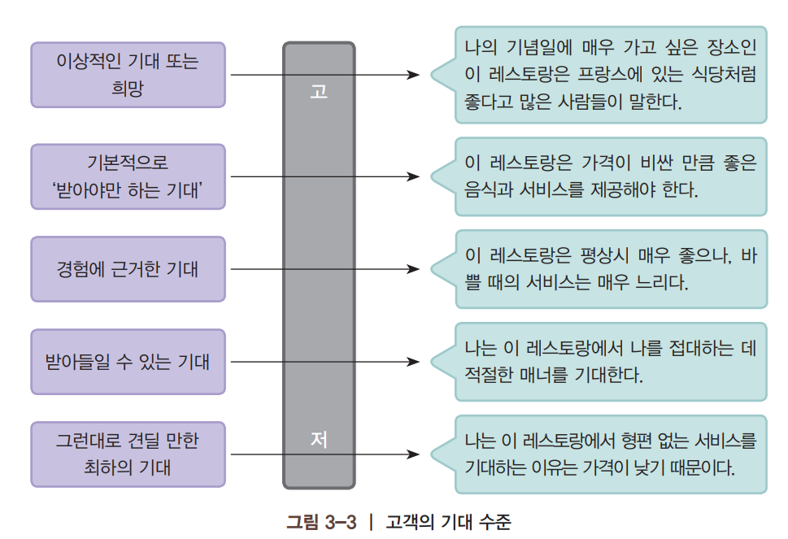
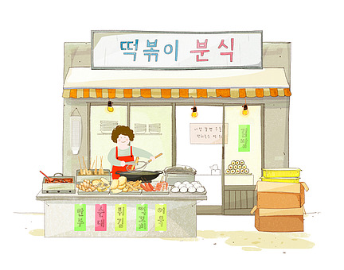
1) 고객 기대 개념과 기대 유형
기대의 개념
  서비스 제공에 대해 고객이 사전에 가지는 신념으로 고객이 서비스를 평가할 때 비교 기준이 되는 표준 또는 준거
  고객이 활용하는 기대의 유형은 다양하고, 상황에 따라 사용하는 기대 유형이 다를 수 있음
  하지만 실제 고객들은 ＇일정 구간 형태의 기대＇를 사용한다고 보는 것이 일반적

Slide 5
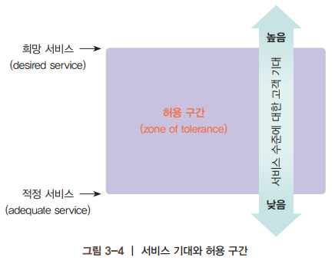
1) 고객 기대 개념과 기대 유형
(1) 희망 서비스
  제공받을 서비스에 대한 희망 수준을 뜻함
  ☞ 고객이 받을 수 있고, 받아야만 한다고 믿는 수준의 서비스
(2) 적정 서비스
  적정 서비스는 고객이 불만 없이 받아들일 만한 서비스 수준,
  ☞ 최소한의 허용 가능 기대수준 또는 수용할 수 있는 성과의 최소 수준
(3) 허용 구간
  희망 서비스와 적정 서비스의 사이
  ☞ 서비스 실패가 잘 드러나지 않는 구간
허용구간의 희망서비스 기대를 넘어서는 탁월한 서비스를 제공하면 고객은 만족/감동
허용구간의 적정서비스 수준에도 못 미치는 서비스를 제공하면 고객은 불만족

Slide 6
1) 고객 기대 개념과 기대 유형
고객의 허용 구간은 여러 요인들에 의해 달라질 수 있음
  희망서비스는 잘 변화하지 않는 편
  적정서비스 기대수준은 고객에 따라, 상황에 따라, 경쟁수준에 따라 쉽게 변화하는 편
  넓은 허용구간을 가지게 되면 쉽게 불만족하지 않음
  허용구간이 좁은 경우는 기대수준 충족이 더 어렵기 때문에 작은 실수라도 고객 불만을 쉽게 야기할 수 있음
고객의 허용 구간은 서비스 속성 또는 차원에 따라 달라짐
  중요한 서비스 속성일 수록 기대수준이 더 높아 허용구간의 위치가 높아짐
  허용구간의 넓이는 더 좁아져 작은 실수도 고객 불만을 쉽게 야기할 수 있음

Slide 7
2) 고객 기대에 영향을 미치는 요인
(1) 내적 요인
  개인적인 욕구 – 하위 차원의 욕구가 충족될 경우 상위 차원의 더 높은 욕구/기대 가짐
  관여도가 높은 서비스일수록 허용구간은 좁아짐
  과거 경험이 많을 수록 기대수준은 높아지는 경향
(2) 외적 요인
  경쟁적 대안, 사회적 상황, 구전 효과 등
  경쟁자가 많은 경우, 다른 사람들과 함께 서비스를 이용하는 경우 다른 사람들이 기대까지 반영하여 허용구간은 좁아짐
  구전은 서비스 기대에 가장 강하게 영향 미침
(3) 상황적 요인
  구매동기, 소비자의 기분,
  ☞ 서비스 실패가 잘 드러나지 않는 구간
(4) 기업 요인
  서비스 실패가 잘 드러나지 않는 구간

Slide 8
2. 서비스 품질과 고객 만족의 이해

Slide 9
서비스 품질은 왜 중요할까?
고객이 서비스 품질에 대해 긍정적으로 인식할수록 고객만족도는 증가
서비스 품질이 좋으면 기업의 이익은 증대되므로 탁월한 서비스는 수익성의 원천
그럼, 서비스 품질은 무엇인가?
  눈에 보이지 않는 매우 추상적인 개념 → 관리하려면 서비스 품질 개념을 현장의 언어로 구체화 해야 함
  고객들이 서비스 품질을 표현하는 단어는 여러 가지여서 서비스 품질을 한 단어로 표현하기 어려움 → 다면적 특성
  고객에 따라 중요하게 생각하는 품질 요소 또한 다름
  서비스 업종과 업태에 따라 서비스품질 요소도 다름
우리 고객들이 중요하게 생각하는 서비스품질 요소를
정확히 찾아낼 수 있다면 서비스 품질을 제대로 관리할 수 있음

Slide 10
1) 서비스 품질 개념과 구성요소
서비스 품질 개념
품질(Quality)
Quality = Excellence
(제조업 중심) ‘우수한/탁월한 제품’이란 기업이 정한 규격에 적합한 특성이나 디자인을 가진 제품
(사용자 중심) 고객 기대수준을 충족시키거나 넘어서는 제품과 서비스의 우수성
서비스 품질(Service Quality)
Service Quality = Service Excellence
고객의 주관적 평가에 근거한 판단
  지각된 서비스품질 (perceived service quality)
지각된 서비스품질 수준은 고객 기대대비 실제 받은 서비스 성과의 비교(상대적 평가)에 의해 결정
서비스품질을 구성하는 다양한 요소에 의해 평가되어 다차원적인 속성을 가진 개념

Slide 11
1) 서비스 품질 개념과 구성요소
지각된 서비스품질 (Perceived Service Quality)이란?
고객의 기대
고객이 원하는/희망하는 서비스
서비스품질 성과(performance)를 평가할 때 기준점으로 활용
기대는 평가 기간에 따라, 사람에 따라, 문화에 따라, 상황에 따라 달라짐
서비스 성과를 높이기 위해 고객 기대를 정확히 파악하는 것이 중요
고객의 인식
고객이 느끼는 서비스에 대한 생각
  실제 경험한 서비스에 대한 고객의 주관적 평가
  거래 지각 (transaction perceptions)
  -. 구체적인 거래 접점에 대한 고객 평가
  누적 지각 (cumulative perceptions)
-. 누적된 경험에 의한 평가

Slide 12
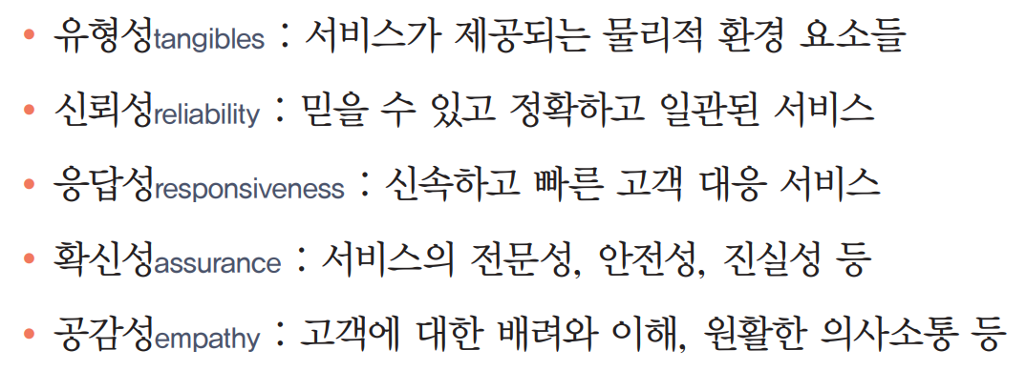
1) 서비스 품질 개념과 구성요소
(2) 외식서비스 품질 측정 모형
유형성
공감성
확신성
응답성
신뢰성
PZB(1998)의 SERVQUAL 5차원 모형
22개 문항으로 구성된 표준화된 설문지(SERVQUAL)
일반 서비스업 대상의 연구결과여서 외식서비스의 핵심상품인 ‘음식＇품질 평가 항목이 빠져 있는 것이 5차원 모형의 한계
SERVQUAL : 서비스 품질 요소의 5가지 기준

Slide 13
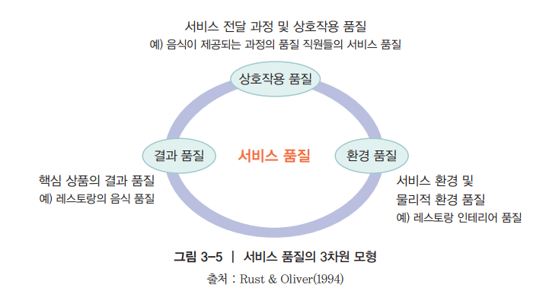
1) 서비스 품질 개념과 구성요소
(2) 외식서비스 품질 측정 모형
Rust & Oliver(1994)의 3차원 모형
다면적인 서비스 속성을 포괄하면서 직관적이고 실용적이어서 더 우수한 모형으로 평가 받음
그러나 현장에서 서비스 품질을 관리하기 위해서는 포괄적이고 추상적인 개념의 구체화 작업 필요

Slide 14
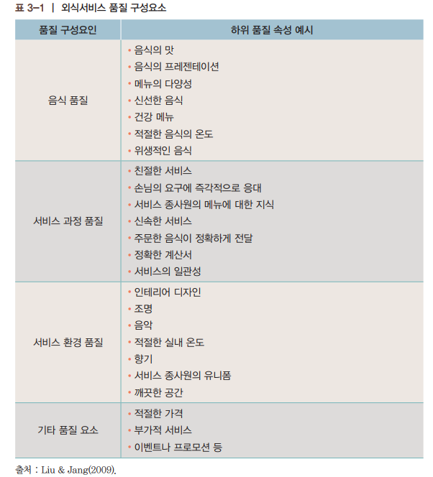
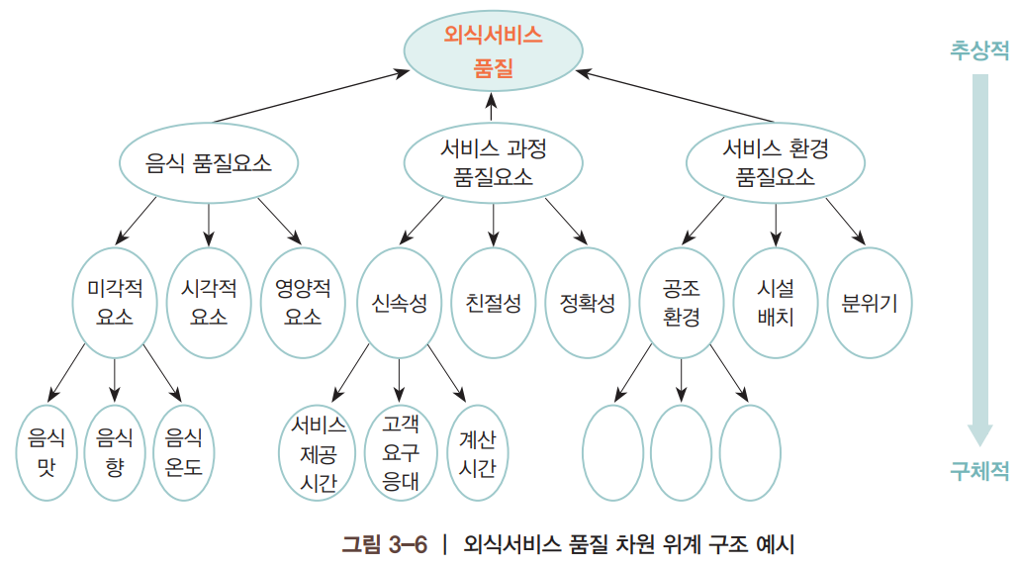
1) 서비스 품질 개념과 구성요소
(2) 외식서비스 품질 측정 모형

Slide 15




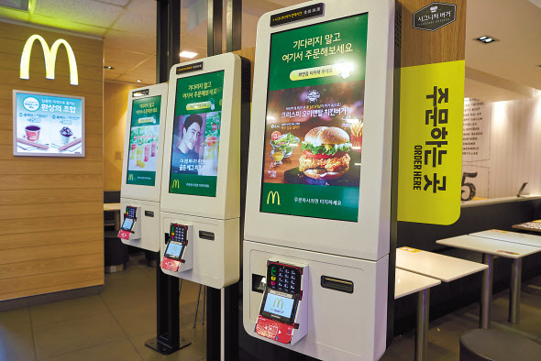
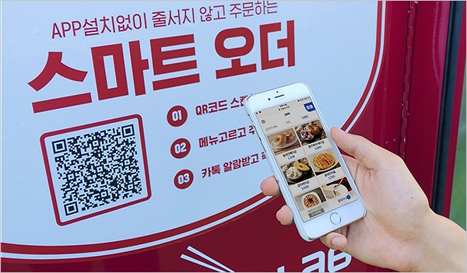
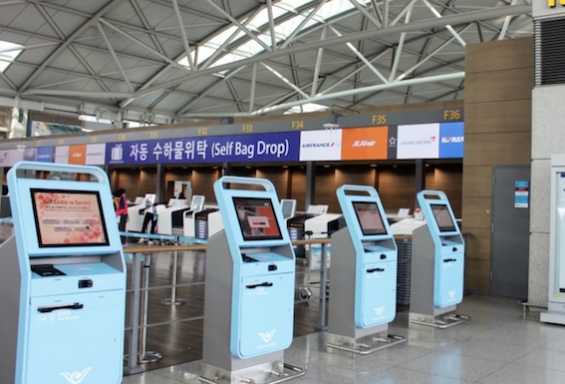
1) 서비스 품질 개념과 구성요소
(2) 외식서비스 품질 측정 모형
레스토랑 콘셉트에 따라 고객이 인식하는 서비스 품질 속성의 중요도가 변화하기 때문에 서비스 품질의 구성요소 또한 달라질 수 있음
레스토랑 방문고객마다 중요하게 생각하는 서비스 품질 속성이 다르므로 각 레스토랑은 그들의 콘셉트에 따라 중요시해야 할 서비스 품질 속성을 정확하게 파악 해야 함
기술기반의 서비스 전달과정의 등장
-고객들이 기대하거나 요구하는 e-서비스 품질요소는 전통적인 서비스 품질요소와는 다르게 나타남

Slide 16
1) 서비스 품질 개념과 구성요소
(3) 핵심 서비스 품질 구성요소 도출하기
① 운영하는 레스토랑 이용 고객의 소리voice of customer 자료를 먼저 확인한다. 고객 클레임, 인터뷰, 빅데이터 분석 등을 활용하여 고객이 원하고 바라는 서비스, 고 객이 중요하게 생각하는 서비스 요소를 찾아 정리한다.
② 찾은 서비스 품질요소를 상위 개념과 하위 개념으로 구분하여 위계 구조로 분석해보고 현장에서 관리 가능한 실무적인 서비스 항목을 정리한 후 이를 바탕으로 설문지를 작성.
  문항 형식은 ‘내가 기대했던 것보다 이 레스토랑의 음식은 맛 있다’, ‘내가 기대했던 것보다 이 레스토랑의 서비스는 신속하다’ 등으로 표현하며 5점 척도나 7점 척도로 질문 내용에 대해 동의한 정도를 측정
  설문지에는 서비스 품질요소 외 에 ‘전반적인 고객 만족도’와 ‘충성도’ 문항을 꼭 포함하여 통계 분석 시 고객 만족에 영향을 미치는 서비스 품질요소를 파악할 수 있음(표3-2 참조)
③ 이용 고객 대상으로 설문 조사를 실시하되 적어도 200부 이상의 자료를 수집
④ 통계 분석(탐색적 요인 분석과 다중 회귀 분석)을 통해 고객 만족도에 통계적으로 유의한 영 향을 미치는 품질요소가 무엇인지 확인

Slide 17
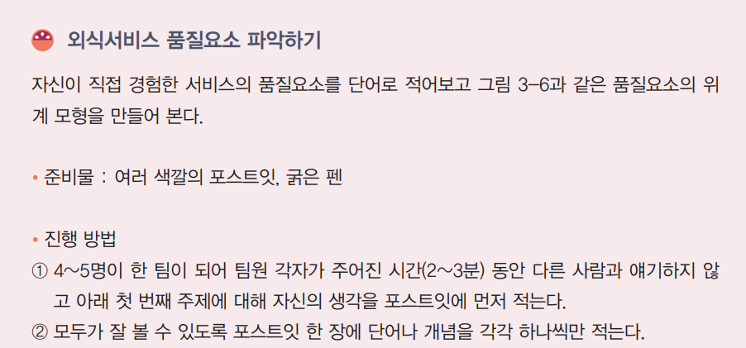
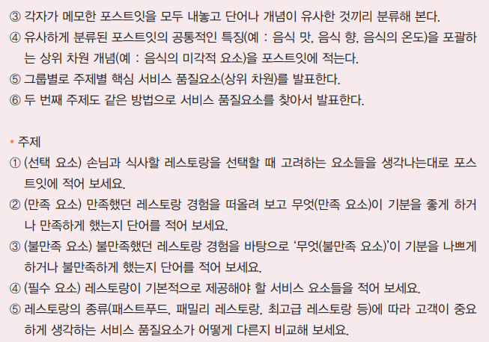
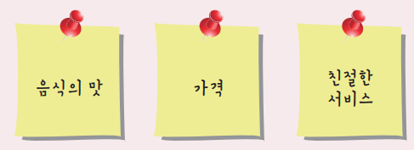
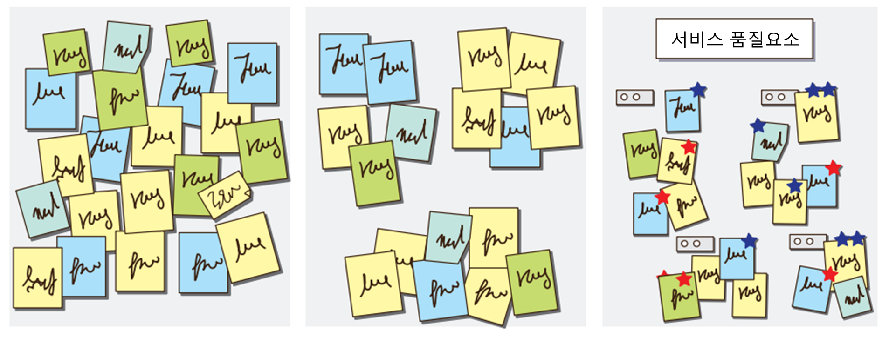
1) 서비스 품질 개념과 구성요소
(3) 핵심 서비스 품질 구성요소 도출하기(그룹활동)

Slide 18
왜 고객만족, 고객만족 하는 걸까?
고객은 모든 사업에서 가장 중요한 사람이며, 모든 사업은 고객에게 의존
고객은 시장 트렌드와 방향을 지시하는 사람
고객을 만족시키는 것은 사업 성공에 절대적인 요소이며 고객만족은 서비스 기업에 대한 충성도를 향상 시킴
만족한 고객의 입소문은 신규 고객을 확보하는데 많은 도움
충성고객 5%를 증가시키면 기업 이익은 25%~85% 증가
서비스품질-고객만족-고객충성도는 인과관계!!
따라서 지속적으로 고객 기대수준을 충족시켜 고객만족을 달성해야 경쟁 우위 확보할 수 있음

Slide 19
2) 고객만족의 이해
고객 만족의 개념
고객의 만족 판단 과정은 매우 복잡한 과정을 거침
만족한다는 의미도 다양
  서비스를 통해 원하는 것을 성취하거나, 고객기대나 욕구를 충족하거나, 서비스경험을 통해 행복감을 느끼거나, 깜짝 이벤트를 통해 감동하거나, 치과가서 통증을 제거함으로써 얻는 안도감 등
동일한 서비스에도 고객마다 만족정도가 다를수 있고, 고객 기대수준, 성향, 감정, 기분상태, 서비스의 공정성, 과거경험, 다른 고객들에 의해서도 만족에 대한 평가는 달라질 수 있음
＂만족은 소비자가 제품이나 서비스의 소비로 얻 게 된 결과가 즐거운 수준이라고 판단하는 것(Oliver, 2010)”
고객만족은 서비스 품질요소의 ‘기대 수준의 충족(fulfillment)’ 이외에 긍정적 느낌(feeling), 성취감(contentment), 기쁨(pleasure), 감동(delight), 안도감(relief) 등 인지적 및 감정적 평가가 모두 포함

Slide 20
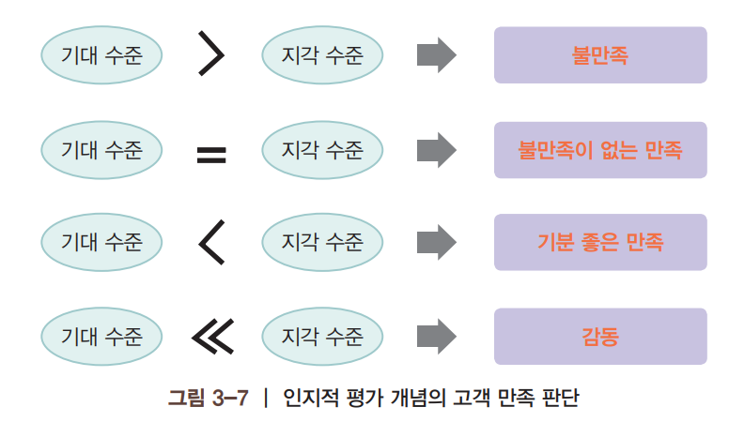

2) 고객만족의 이해
고객 만족의 개념
제공받은 서비스가 고객 니즈나 기대수준에 충족되었는지에 대한 고객의 주관적 평가

Slide 21
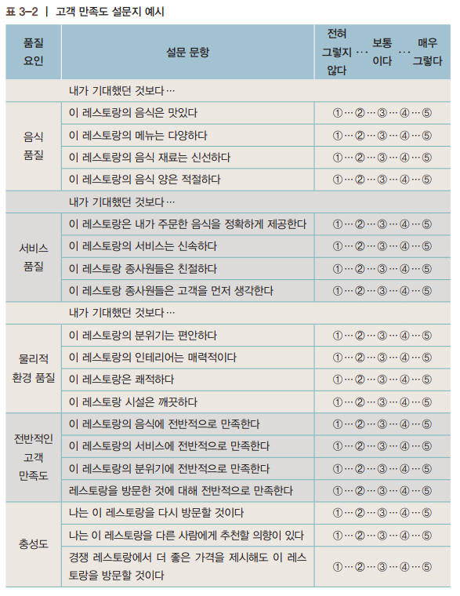
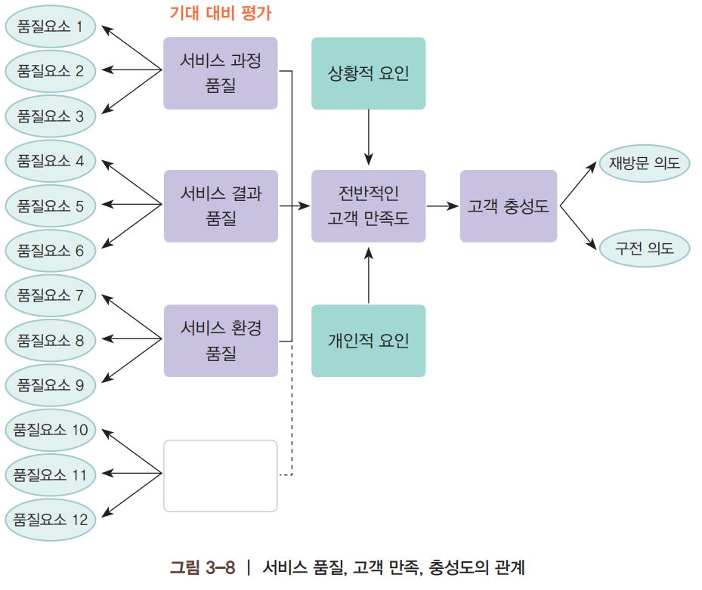
2) 고객만족의 이해
(2) 서비스 품질-고객만족-충성도의 관계

Slide 22
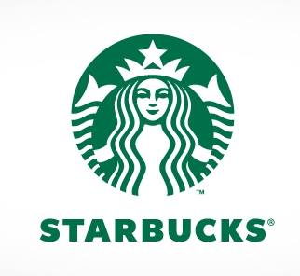
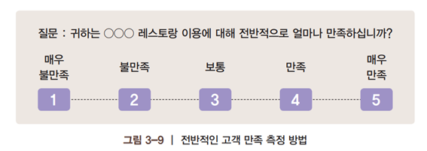
2) 고객만족의 이해
(2) 서비스 품질-고객만족-충성도의 관계
고객만족도 측정 – 보통 5점 척도로 질문
고객만족도가 높을 수록 고객 충성도와 기업의 수익 향상
4점(만족)보다 5점(매우만족)이라고 응답한 고객이 충성고객이 될 확률은 6배나 높음 -> 그냥 만족한 수준(4점)의 서비스는 충성고객을 만들기에 충분하지 않음을 의미
고객만족의 관리 목표를 5점(매우만족)으로 설정하고 만점에 가까운 서비스를 제공하려고 노력해야 함 (예, 스타벅스 고객경험조사)

Slide 23
3. 갭 모델을 활용한 고품질 서비스 달성

Slide 24
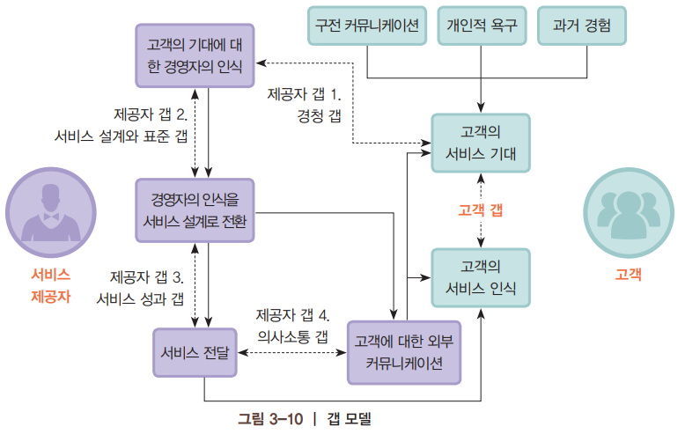
갭(gap) 모델
갭 모델은 탁월한 서비스 품질 달성을 저해하는 요인을 다양한 갭으로 표현하여 갭을 줄이는 실무적인 방법을 제시

Slide 25
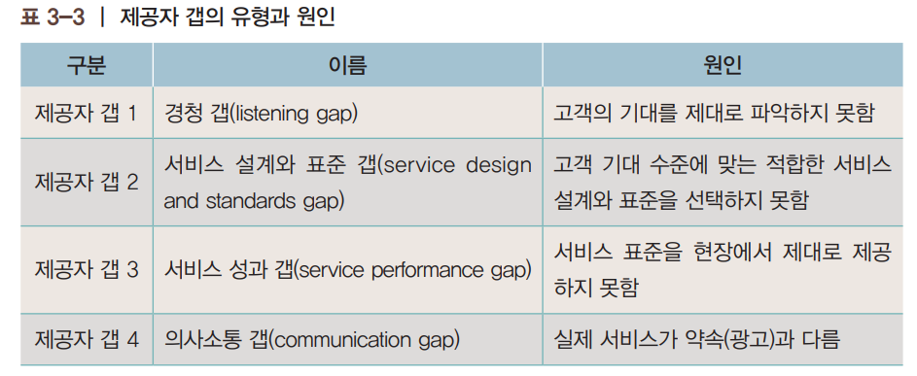
1) 고객 갭
고객의 서비스에 대한 기대와 고객의 서비스에 대한 인식 간의 차이를 의미함
[긍정적 불일치(Positive Disconfirmation) = 탁월한 서비스]
[부정적 불일치 (Negative Disconfirmation) = 형편없는 서비스]
→ 고객 갭은 아래 네 가지 서비스 제공자 갭으로부터 발생
서비스 제공자 갭(Service Provider Gaps) :
→ 서비스를 제공하는 조직내에서 발생하는 것

Slide 26
2) 경청 갭
경청 갭(Listening gap) :서비스에 대한 고객의 기대와 기업이 이해하는 고객의 기대 수준 차이
- 경청 갭의 책임은 경영자뿐 아니라 서비스 정책과 절차를 바꾸고 영향을 미칠 수 있는 권한을 가진 조직 내 모든 구성원으로
범위가 확대될 수 있음
- 경청 갭을 일으키는 핵심요인→ 고객조사의 부적절함
경영자나 권한을 부여 받은 직원이 고객 기대에 대한 정확한 정보를 갖지 못하면 경청 갭은 더욱 커지게 됨

Slide 27
3) 서비스 설계와 표준 갭
서비스 설계와 표준 갭(Service Design & Standards Gap)의 발생요인:
-고객 기대에 대한 기업의 이해와 고객 중심적 서비스 설계 및 표준 간의 차이
서비스 설계와 표준 갭의 방지 방법:
-지나친 단순화, 불안정성, 주관성, 편견을 제거한 명확한 서비스 설계
→기존의 서비스를 향상시킬 수 있는 서비스 청사진과 같은 도구들이 필요

Slide 28
4) 서비스 성과의 갭
서비스 성과 갭(Service performance gap) :
-고객 중심의 서비스 설계 및 표준과 접점 직원이 제공한 서비스 성과 간의 차이
서비스 성과 갭의 핵심적인 요인
-직원이 접점에서 자신이 수행해야 할 역할을 명확이 이해하지 못함
-고객과 경영자 사이에서 느끼는 갈등
-효과적이지 못한 채용
-직원에게 맞지 않는 기술
-직원에 대한 부적절한 보상과 평가
-부적합한 권한 위임과 팀워크 등의 부족
채용, 교육, 피드백, 직무설계, 동기부여, 조직구조 등과 같은 인적 관리와 관련된 마케팅, 인적자원부서의 공조 필요

Slide 29
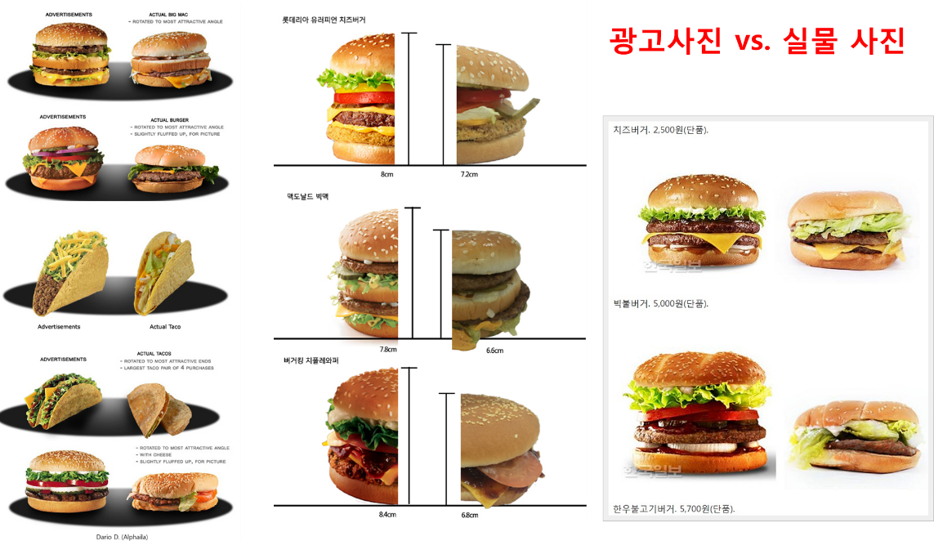
5) 의사소통의 갭
의사소통 갭(Communication gap) :
-서비스 제공과 서비스 제공자의 외부 커뮤니케이션 간의 차이
-서비스 기업의 커뮤니케이션: 사람이 행하는 것(What people do)에 대한 약속
-전통적인 형태의 외부 마케팅과 함께 직원과 고객 간의 접촉으로 이루어지는 상호작용 마케팅이 조화를 이루어야 함
-의사소통 갭의 방지: 외부 커뮤니케이션과 실제 서비스 제공에 대한 조화 필요

Slide 30
[갭모델을 맥도날드 사례로 설명해보면]
만약 McDonald 고객이 가장 중요하게 생각하는 서비스 요소 중 하나가 ‘신속한 서비스’ 라면…
(GAP 1) 고객들이 가장 중요하게 생각하는 것이 ‘신속한 서비스’임을 서비스 경영자가 제대로 파악하지 못하고 다른 서비스에 집중. 다양한 고객 조사를 통해 목표 고객이 기대하는 서비스, 요구사항을 정확히 파악해야 함
(GAP 2) 고객 요구사항이 ‘신속한 서비스’임을 정확히 파악했으나 어느 정도 빠른 서비스가 신속한 서비스인지 ‘서비스 표준’을 정확히 알지 못하여 신속한 서비스가 제공될 수 있는 프로세스를 설계하지 못해 발생. ‘신속한 서비스’ 개념을 좀 더 구체적으로 정의해야 함 예) 3분 이내 음식 제공이 중요한 요구사항이라면. 3분을 서비스 표준으로 설정한 후 가장 바쁜 시간대에도 3분내에 서비스가 완료될 수 있도록 주문/조리/서비스 프로세스를 설계하고 조리 및 서비스 과정을 메뉴얼화
(GAP 3) 3분내에 음식이 서비스 되도록 조리서비스 매뉴얼을 구축했음에도 종사원들의 실수로 서비스가 3분내에 전달되지 못하는 경우 발생. 조리종사원들을 충분히 훈련시켜 일관된 서비스가 제공되도록 함
(GAP 4) 경쟁이 치열하다 보니 고객들에게 1분 안에 음식 서비스가 제공된다고 외부 광고를 할 경우 실제 서비스 시간과의 차이가 발생. 실제 제공되는 서비스 속도를 감안하여 현실적으로 고객에게 홍보. 오히려 고객에게 ‘4분 안에 서비스 제공’ 약속을 하고 3분 안에 음식을 제공한다면 만족이나 감동하게 됨
4가지 GAP중에 어느 하나라도 발생하면 Customer Gap이 발생하게 되므로 [4가지 GAP을 모두 제거하는 완벽한 서비스만이 서비스품질관리의 해답]임

Slide 31
4. 서비스 품질, 서비스 혁신, 생산성의 관계

Slide 32
외식업의 생산성은 고객이 경험하는 서비스 품질과 밀접하게 연관되어 있음
서비스 기업의 생산성은 기업과 고객 모두의 관점에서 생산성을 평가해야 함.
  서비스 품질 & 고객만족 → 외식기업의 생산성 (수익성 향상의 솔루션, 서비스 마케팅의 핵심)
전통적 생산성
  투입요소 (인력, 자본, 기계, 설비 등) 대비 산출 양 (매출, 이익, 시장 점유율) 으로 계산
서비스 기업의 생산성
  서비스 기업과 고객이 공동으로 서비스를 생산하므로 ‘기업＇과 ‘고객＇ 모두의 관점에서 투입한 비용 대비 얻는 성과로 측정되어야 함
고객 관점에서의 투입 : 고객이 서비스를 얻기 위해 투입한 비용과 시간, 노력, 감정적 에너지
고객 관점에서의 산출 : 고객이 느끼는 서비스 가치, 만족도, 서비스 경험

Slide 33
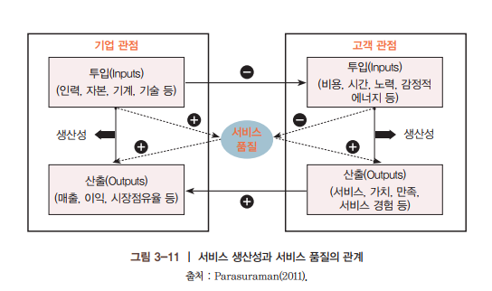
서비스 품질이 향상 → 고객 산출 증가 → 기업 산출 증가
결과적으로 서비스 기업의 생산성과 고객의 생산성을 높이는 것은 ‘탁월한 서비스 품질관리’를 통해서 달성할 수 있음을 알 수 있음.

Slide 34
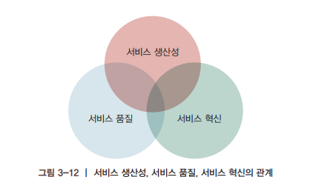
서비스 생산성, 서비스 품질은 창의적이고 혁신적인 서비스 경험 디자인으로 향상됨
기술 혁신을 통한 비용 절감 및 운영 효율성을 개선하고, 창의적이고 혁신적인 메뉴와 서비스 개발로 서비스 품질 인식이 높아지면 → 다시 생산성이 향상됨
서비스 품질, 서비스 생산성, 서비스 혁신은 불가분의 관계

Slide 35
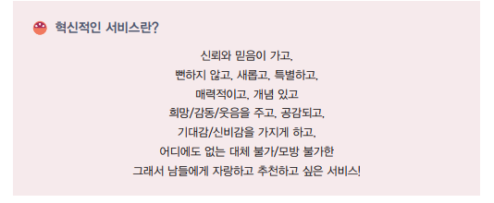
혁신: 미래 기술을 활용한 서비스라기보다는 고객이 진짜 원하고 바라고 기대하는 수준을 넘어서는 감동 서비스를 말함.

